Slide 1
الوحدة الرابعة
اولاً : الحركة
***
ثانياً : القوة

Slide 2
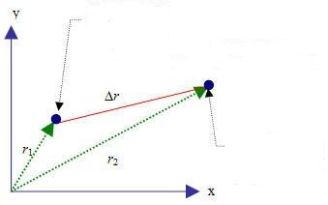
الموضع

Slide 3
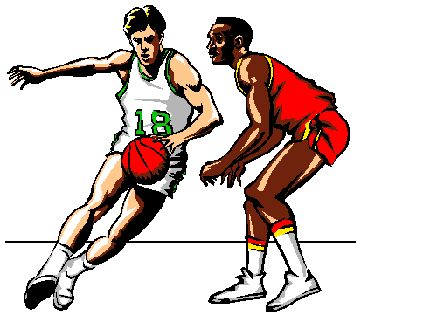
الحركة : تغيير موضع الجسم من مكان الى آخر بالنسبة لنقطة اسناد معينة

Slide 4
متوسط الحركة: هو المسافة التي يقطعها الجسم خلال فترة زمنية معينة وتحدد بعاملين المسافة والزمن
المسافة =متوسط السرعة xالزمن
الزمن = المسافة
متوسط السرعة
متوسط السرعة= المسافة
الزمن

Slide 5
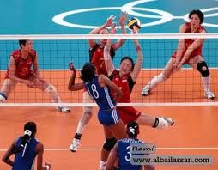
القوة: مؤثر يؤثر في الأجسام, فيغير من حالة سكونها او حالة حركتها, وهي على انواع واشكال مختلفة
عناصر القوة :
مقدار القوة.
خط عمل القوة.
نقطة تأثير القوة.

Slide 6
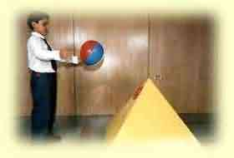
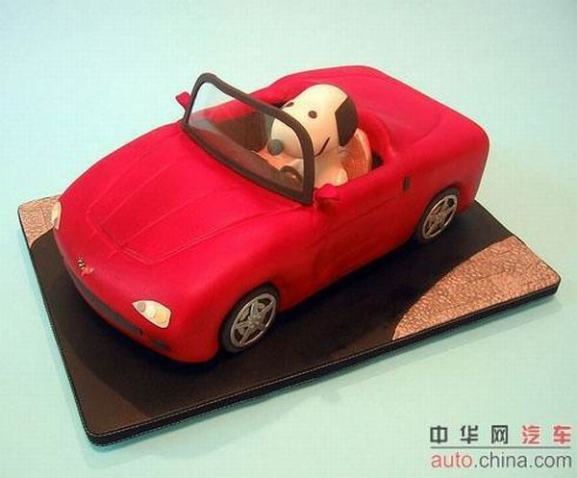
اثر بعض القوى في الطبيعة
انواع القوى :
قوة الجاذبية.
قوة الاحتكاك.

Slide 7
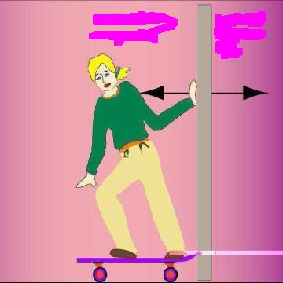
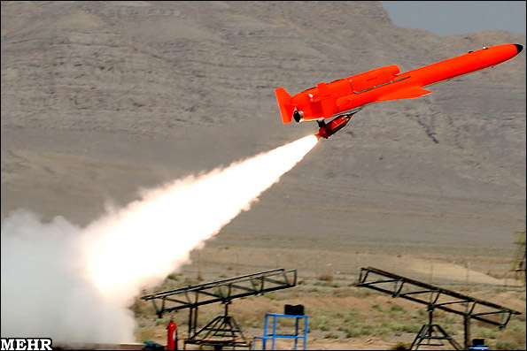
الفعل ورد الفعل
اذا اثر جسم (أ) في جسم (ب) بقوة فعل , فإن الجسم (ب) يؤثر في الجسم (أ) بقوة رد فعل مساوية له في المقدار ومعاكسة له في الاتجاه.
تطبيقات عملية عليها:
الطائرة النفاثة.

Slide 8
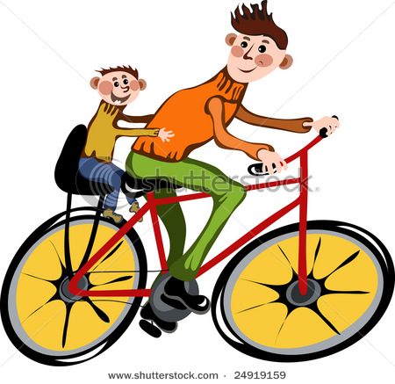
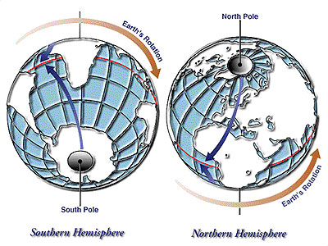
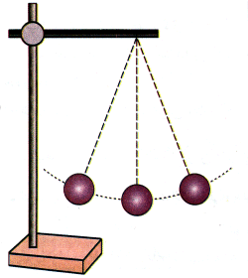
اشكال الحركة
الحركة الانتقالية.
الحركة الدورانية.
الحركة الاهتزازية.

Slide 9
انتهت
الوحدة الرابعة

